Slide 1
*
weather
_box
김민정
김태훈
이지은
현동아

Slide 2
목차
WiFi 연결하기
API 값 가져오기
부품 연결하기 (가습기 스위치)
App 구현
Notes:
저희는 Wifi를 연결해 날씨 정보 데이터를 가져왔습니다.
가져온 데이터에 따라 가습기,LED,펌프를 제어했습니다.
그리고 현재는 장소 변경을 위한 APP을 구현하고 있습니다.

Slide 3
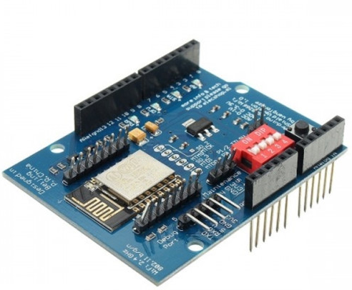
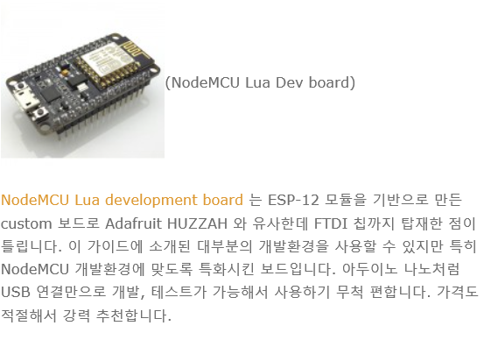
WiFi 연결하기
* WiFi
0
Notes:
ESP8266 와이파이 쉴드 무선 랜 확장보드 를 구매해서 사용하려 했지만 개발이 너무 불안정해서
교수님이 주신 NodeMCU 아미카보드를 사용했습니다.
---------------
NodeMCU 펌웨어와 ESPlorer 를 이용한
매뉴얼을 참고해서 연결했지만 보드에러등 오류를 해결하지 못함.
개발환경만 갖춘다면 꼭 위와 같은 보드가 아니더라도 ESP8266 칩을 사용한 어떠한 보드 모듈이라도 인터넷에 연결 할 수 있습니다. 다만 저의 경우는 ESP-01과 USB UART 로 이는 아두이노 나노처럼 USB 연결만으로 개발, 테스트가 가능해서 사용하기 무척 편리해서 .

Slide 4
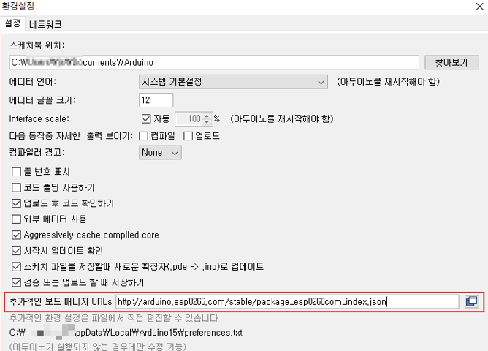
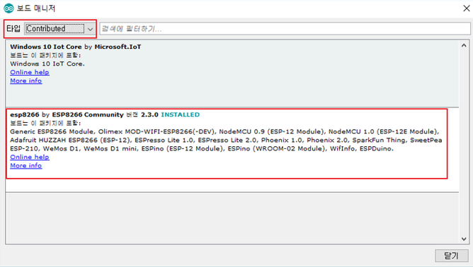
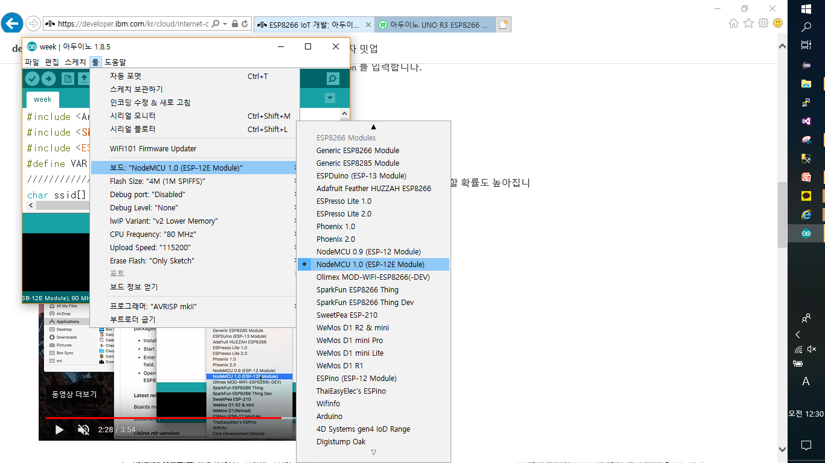
아두이노 IDE 에 NodeMCU 보드 설정
WiFi 연결하기
Notes:
NodeMCU 보드 를 사용하기 위해
환경설정에서 이와 같이 입력해 주고
보드매니저에서 esp8266보드를 설치합니다.
실행할 때는 NodeMCU 1.0 보드를 선택해 줍니다.

Slide 5
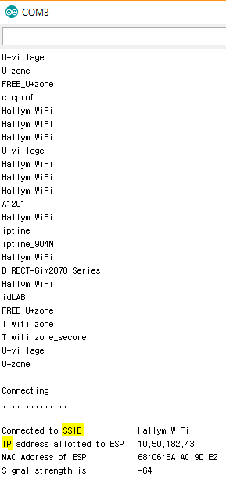
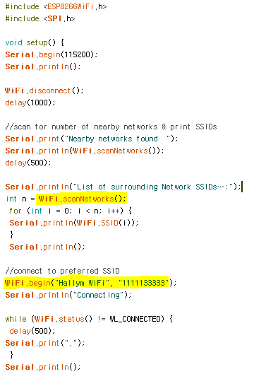
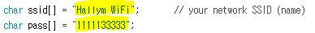
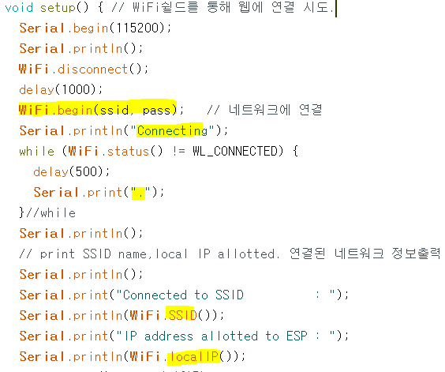
NodeMCU 보드 연결
WiFi 연결하기
Notes:
1. 코드는 컴파일을 위해 Esp8266 WiFi 라이브러리를 사용하고
2. 사용할 와이파이 이름, 보안키로 연결합니다.
3. 연결이 성공하면 시리얼 모니터연결된 네트워크의 정보를 출력해 봅니다.

Slide 6
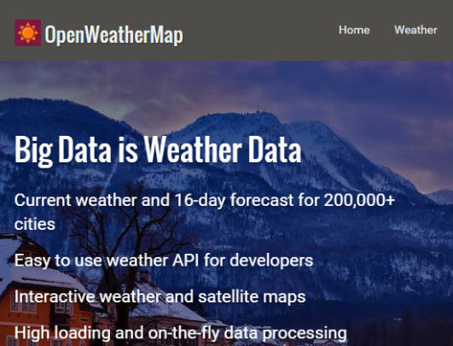
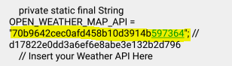
Esp8266 이용하여 API를 통해 인터넷에서 날씨정보 읽어오기
API 값 가져오기
Notes:
OpenWeatherMap에서 날씨 정보를 받기 위해 키값을 준비하고

Slide 7
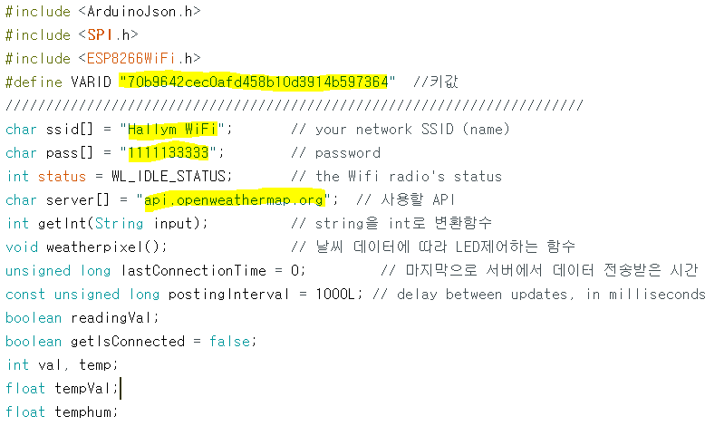
Esp8266 이용하여 API를 통해 인터넷에서 날씨정보 읽어오기
API 값 가져오기
Notes:
앞에서 보았던 와이파이 연결소스에 키값과 API주소, 그외 필요한 변수들을 추가해주고

Slide 8
Esp8266 이용하여 API를 통해 인터넷에서 날씨정보 읽어오기
API 값 가져오기
Notes:
와이파이연결 성공시 httpRequest 메소드를 호출하여 openweathermap에 연결을 시도합니다.

Slide 9
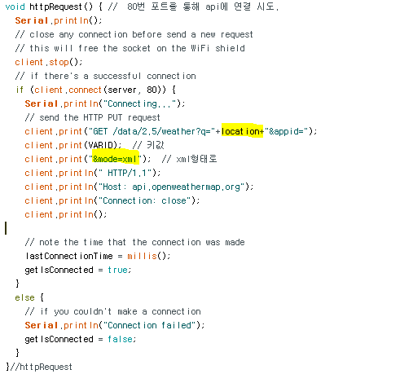
Esp8266 이용하여 API를 통해 인터넷에서 날씨정보 읽어오기
API 값 가져오기
Notes:
연결에 성공하면 "GET /data/2.5/weather?q="+location+"&mode=xml" 위와 같은 명령어를 서버로 전송해
데이터를 요청합니다. 이때, location값은 사용자가 지정할 수 있습니다.
------------------------
httpRequest()에서는 80번 포트를 통해
hostIp - api.openweathermap.org에 연결을 시도하게 된다.

Slide 10
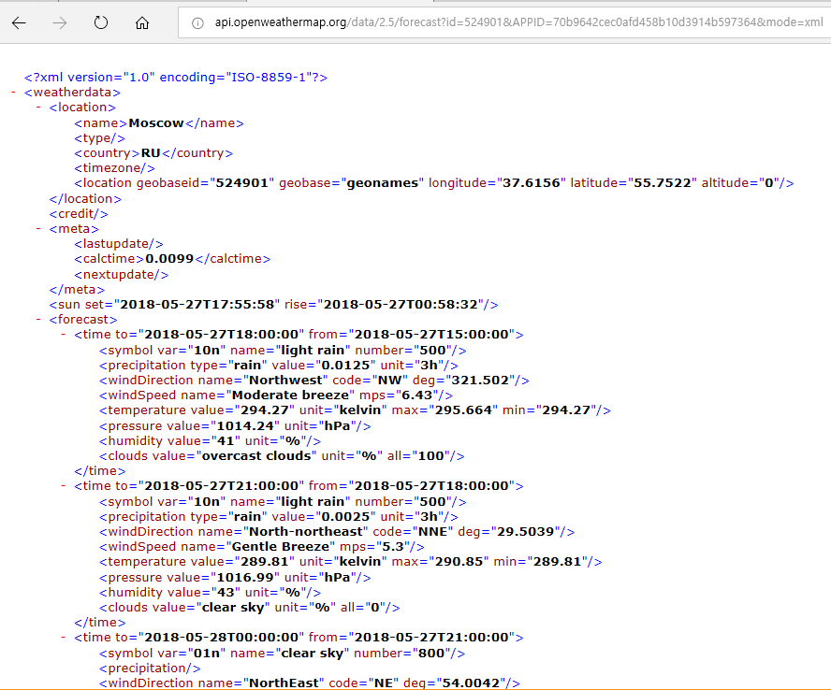
Esp8266 이용하여 API를 통해 인터넷에서 날씨정보 읽어오기
API 값 가져오기
http://api.openweathermap.org/data/2.5/forecast?id=524901
&APPID=70b9642cec0afd458b10d3914b597364&mode=xml
Notes:
가져올 데이터의 형태는 이렇습니다.
이 형태에 맞게 날씨정보 파싱합니다.

Slide 11
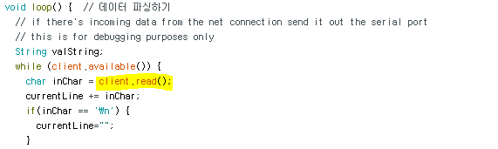
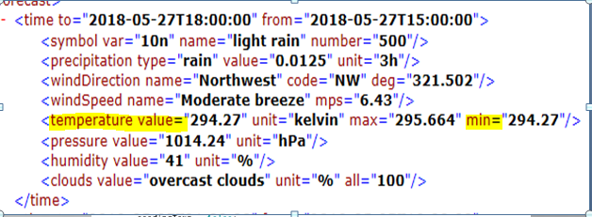
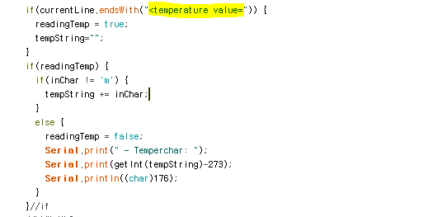
Esp8266 이용하여 API를 통해 인터넷에서 날씨정보 읽어오기
API 값 가져오기
Notes:
"<temperature value ="라면 그 다음에 오는 온도값을
Client.read()를 통해 한글자씩 저장합니다.
그리고 min이 나오면 온도값이 끝나는 부분으로
조건문 if(InChar != 'm') 을 통해
m이 오면 시리얼모니터로 온도값을 출력합니다.
-----------------------
서버에서 전송한 데이터가 존재하면
밑 코드는 온도값을 출력하는 부분입니다.
나머지 필요한 데이터도 이와 같이 파싱해봅니다.

Slide 12
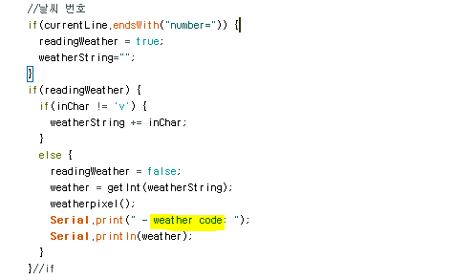
Esp8266 이용하여 API를 통해 인터넷에서 날씨정보 읽어오기
API 값 가져오기
Notes:
이렇게 온도,습도등 각각 필요한 나머지 데이터를 파싱해 올 수 있었습니다.
그런데 나중에 부품을 제어할 때 각각 조건을 따져서 설정해줘야 하는 번거로울 것 같아서 생각하다가
open weather map에서 날씨 상태에 따라 정해져있는 코드번호를 이용하면 좋을 것 같아
코드번호만을 파싱했습니다.
------------------------------------------------
if (inChar != 'v') { //다음 전송될 문자가 'v'가 아니라면 계속 날씨 데이터(코드)를 받는다. weatherString += inChar; } else { //다음 전송된 문자가 'v'라면 날씨 데이터(코드)를 출력한다. readingWeather = false;

Slide 13
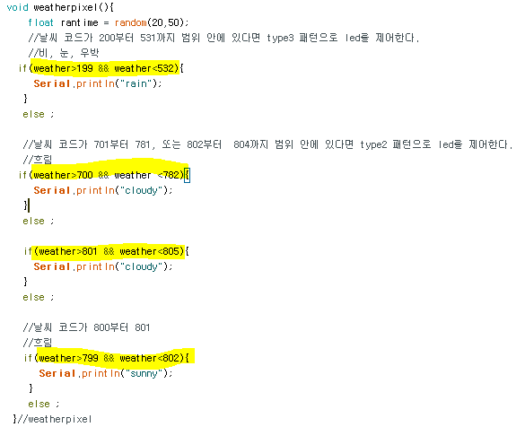
Esp8266 이용하여 API를 통해 인터넷에서 날씨정보 읽어오기
http://www.openweathermap.org/weather-conditions
API 값 가져오기
Notes:
날씨 코드 번호 목록을 참고해 받아온 날씨코드번호들을 아래와 같은 범주로 분류하여
부품들을 제어할 수 있어 편리해졌습니다.
////////////////////////////////////////////////////////////
- 맑음
- 흐림
- 눈, 비, 우박

Slide 14
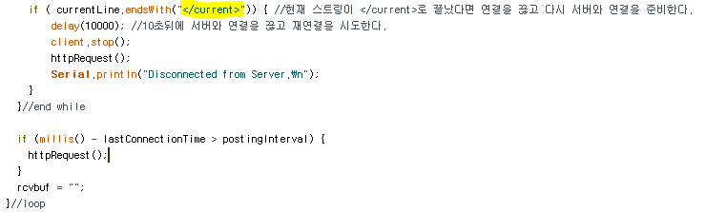
Esp8266 이용하여 API를 통해 인터넷에서 날씨정보 읽어오기
API 값 가져오기
Notes:
마지막으로 서버에서 전송된 문자열이 </current>라면
전송된 데이터의 끝부분으로 전송을 끊고 다시 재전송 받을 준비를 합니다. 그리고 httpRequest를 호출해 다시 재연결을 함으로써 날씨데이터를 다시 받게 됩니다.
----------------------
여기서 10초뒤에 클라이언트는 서버와 연결이 끊기고

Slide 15
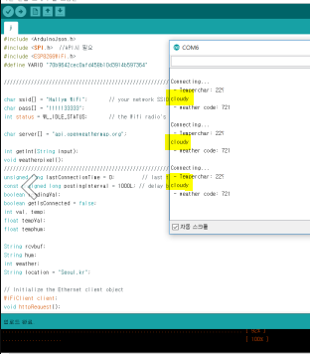
결과
API 값 가져오기
Notes:
결과를 보시면 가져온 날씨코드번호가 해당되는 범주의 상태가 출력이 되었습니다.

Slide 16
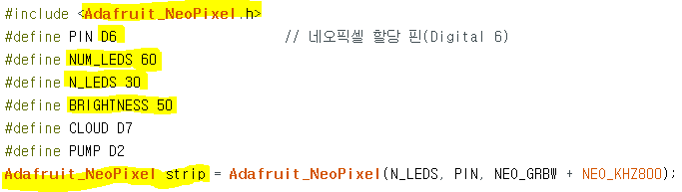
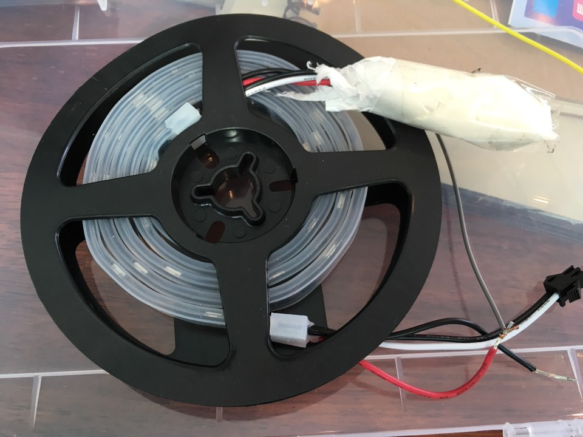
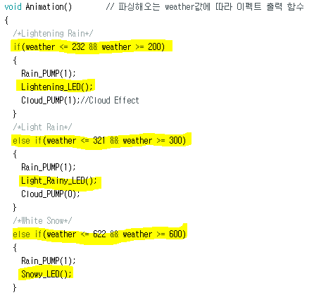
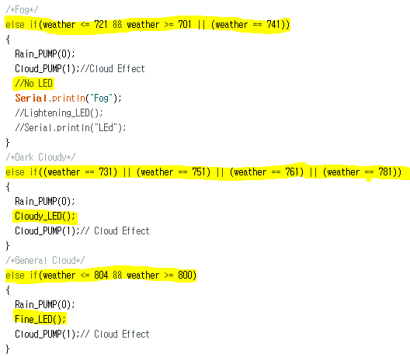
부품 연결하기 (LED)
Notes:
이제 부품을 사용하는 과정입니다.
NEOpiscel led를 사용하기 위해 위와 같이 설정 해주고
날씨 상태에 따라 사용할 Light_Rainy_LED등의 메소드를 만들어 해당 범주에서 호출합니다.

Slide 17
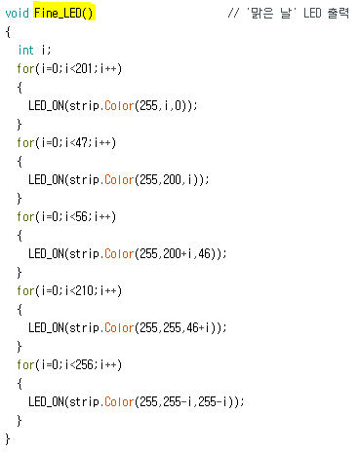
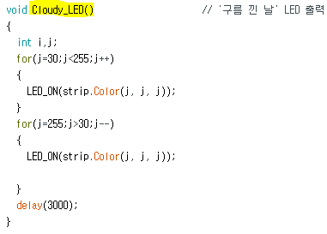
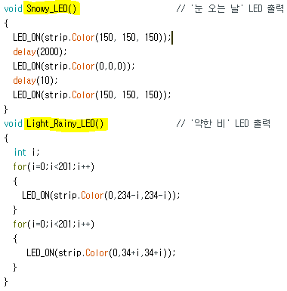
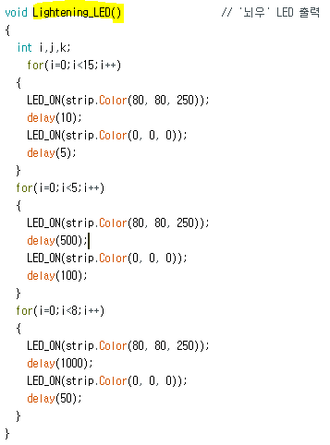
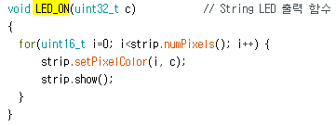
부품 연결하기 (LED)
Notes:
맑은날,눈오는날 등의 LED제어 메소드들 입니다.

Slide 18
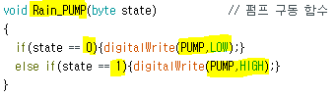
부품 연결하기 (펌프)
Notes:
펌프는 릴레이를 제어해 간단하게 제어했습니다.

Slide 19
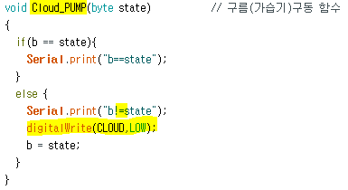
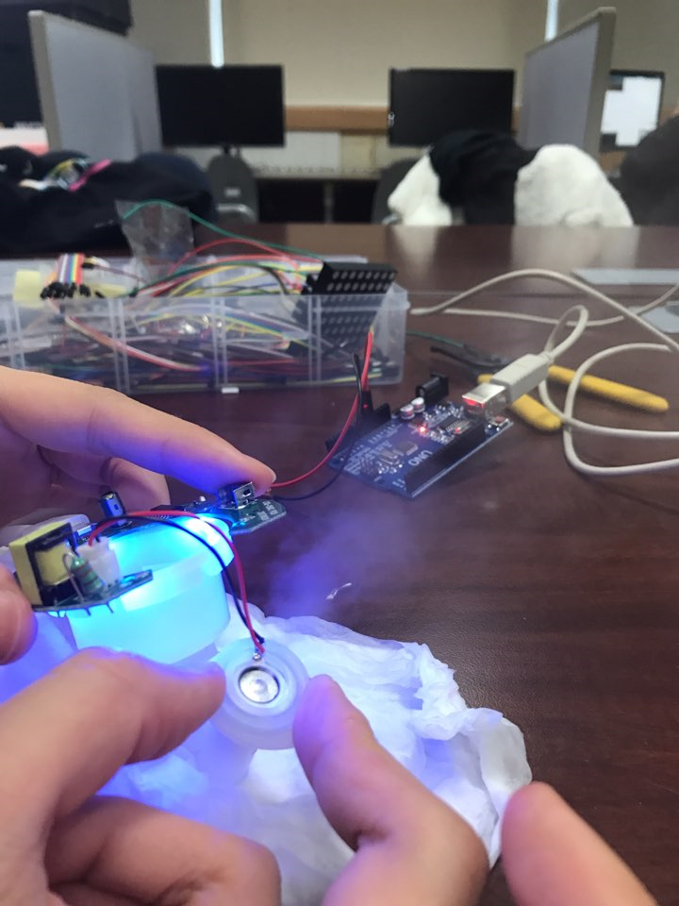
부품 연결하기 (가습기)
Notes:
가습기는 버튼식 스위치가 있어서
B라는 변수를 만들어 지금 현재 상태인 state와 다를 경우에만 가습기의 상태를 반전시켜줍니다.
위의 코드는 가습기의 스위치를 여러 방법으로 제어해보고 나온 경험적결과를 바탕으로 작성했습니다.

Slide 20
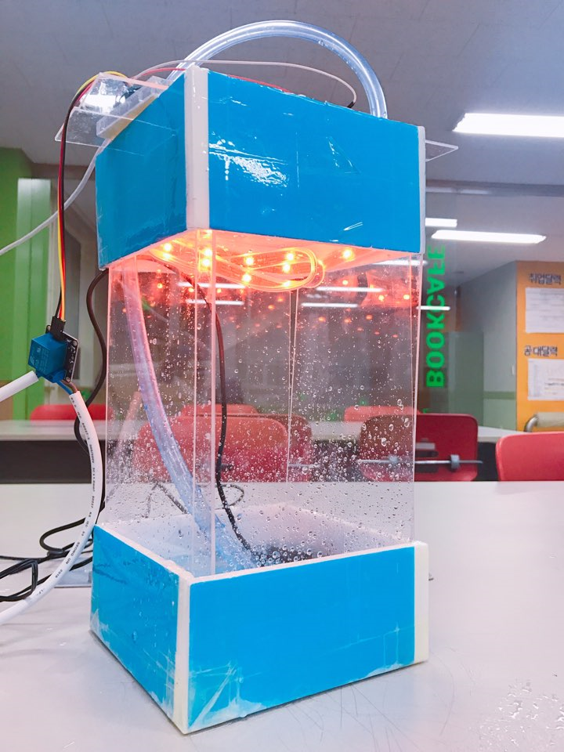
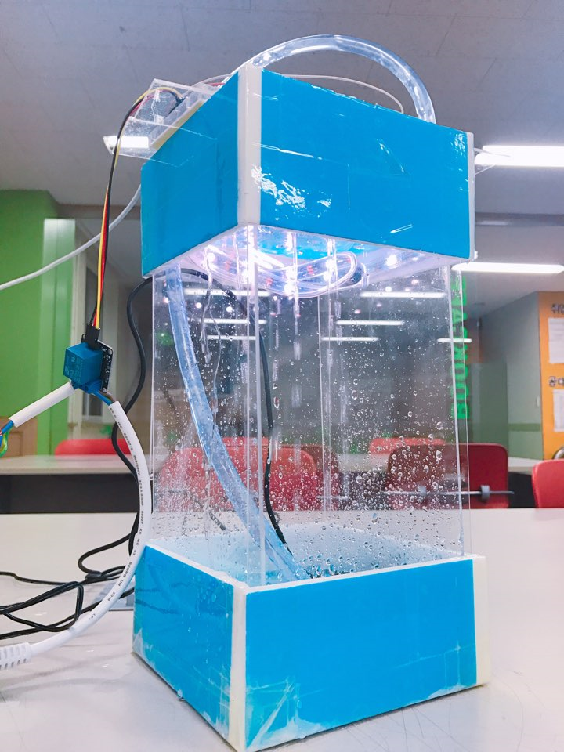
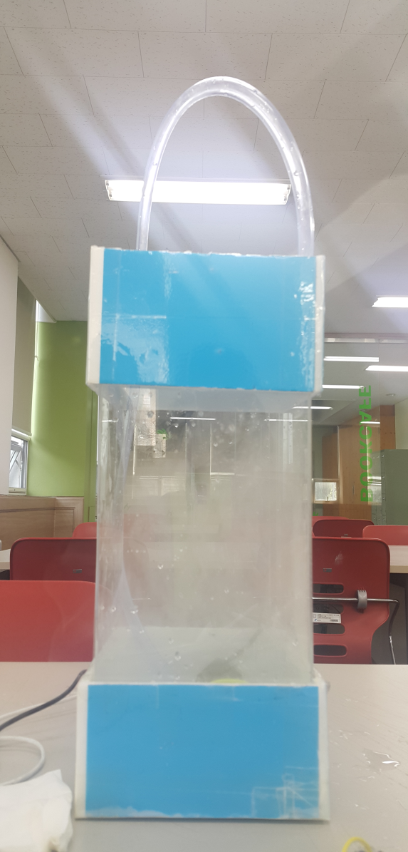
부품 연결하기
Notes:
완성품 시물레이션 모습입니다.
맑은날, 비오는날, 구름낀 날 입니다.

Slide 21
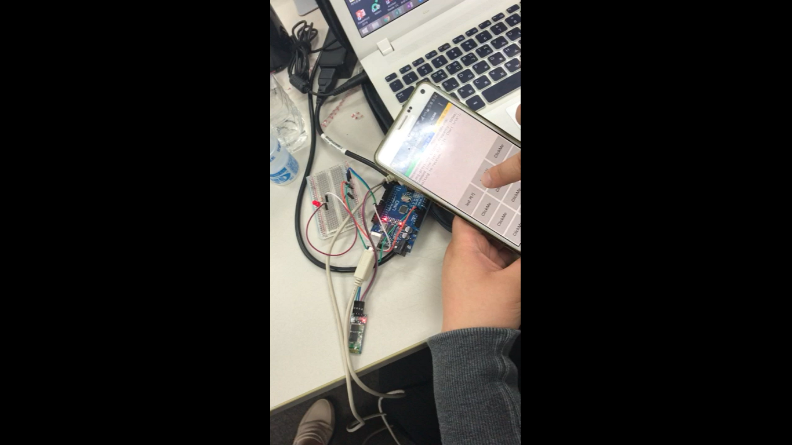
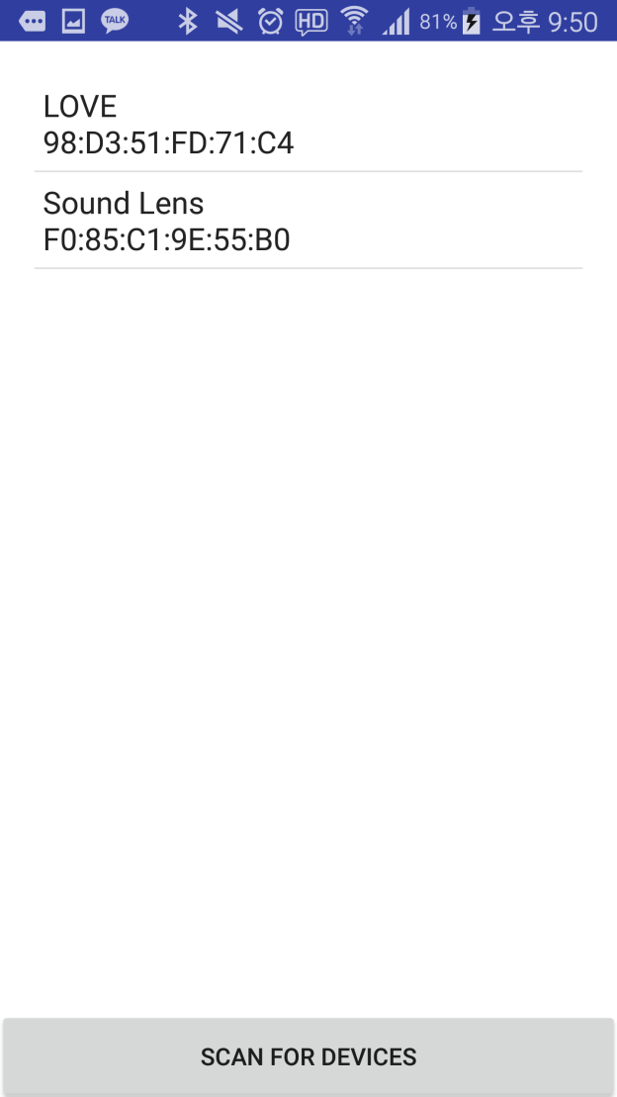
App 구현
Notes:
앱을 구현하기 위해 우선 블루투스 연결을 시도해 보았고

Slide 22
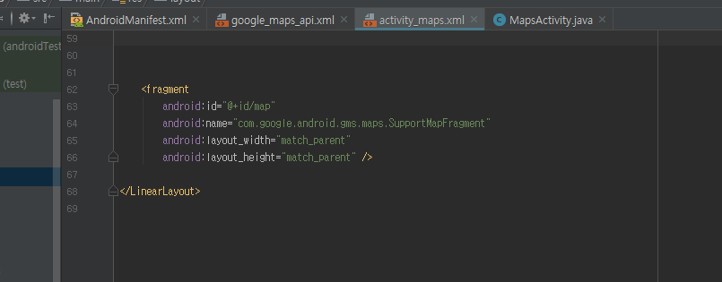
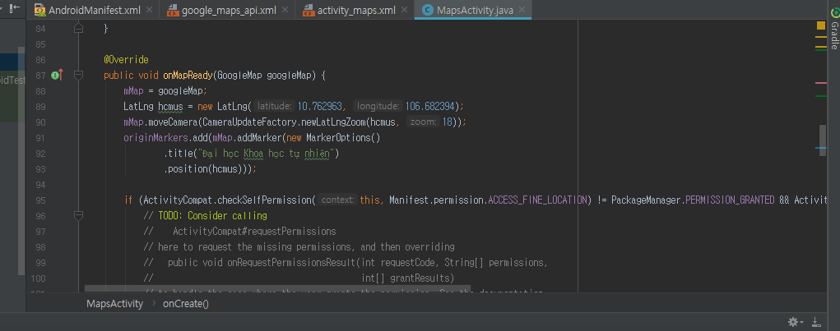
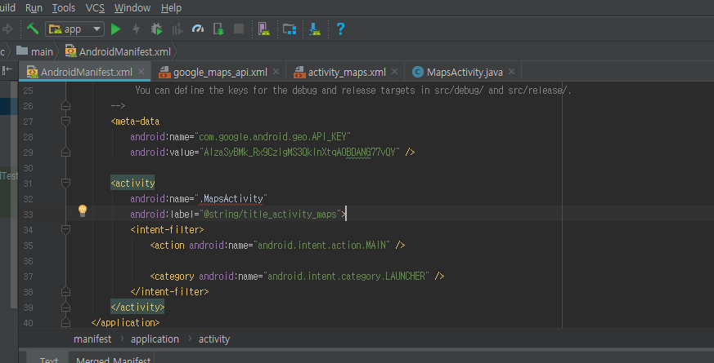
App 구현
Notes:
아두이노 스튜디오 사용해서 만들고 있습니다.

Slide 23
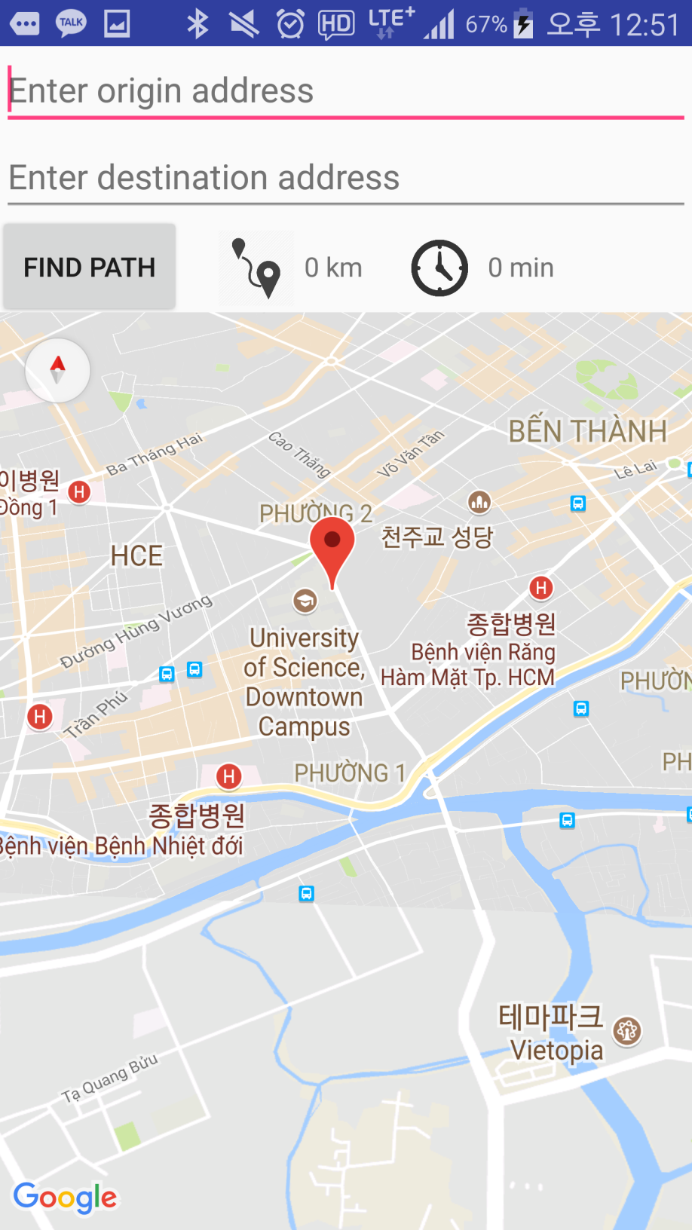
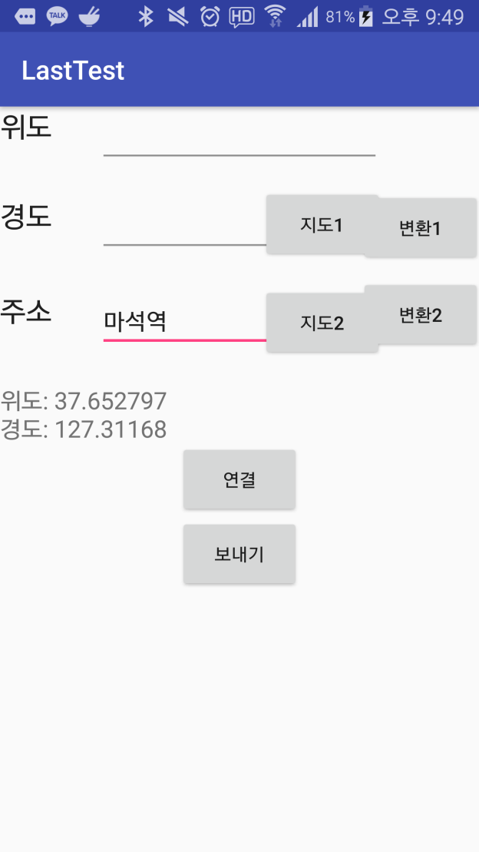
App 구현
Notes:
지금은 앱에서 장소를 입력하면 해당 위치가 지도에 표시되고 위도와 경도값이 나타납니다.
이 위도와 경도값을 블루투스를 통해 nodeMCU보드에 전달하려고 하고 있습니다.
그래서 입력한 장소의 날씨를 나타내 수 있게 할 계획입니다.
완성되면 그때 코드 설명 자세히 드리겠습니다.

Slide 24

1
nodeMCU + 블루투스모듈
2
APP 완성
3
외형 제작 마무리

Slide 25
감사합니다*
TH
ANK
YO
U

